Slide 1
Bruchterme
Addieren und Subtrahieren

Slide 2
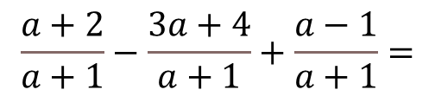
Addieren und Subtrahieren von Bruchtermen
Gleichnamige Bruchterme (=gleiche Nenner!!!) werden addiert oder subtrahiert, indem man die Zähler addiert oder subtrahiert. Der Nenner wird nicht verändert!
$$\frac{a+2}{a+1}−\frac{3a+4}{a+1}+\frac{a−1}{a+1}=$$

Slide 3
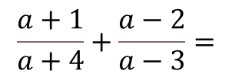
Addieren und Subtrahieren von Bruchtermen
Ungleichnamige Bruchterme (verschiedene Nenner) muss man zuerst durch Erweitern in gleichnamige Bruchterme umformen.
Bsp.) Stelle mit einem Bruch dar. Vereinfache so weit wie möglich. Gib die Definitionsmenge mit $G=ℝ$an.
$$\frac{a+1}{a+4}+\frac{a−2}{a−3}=$$

Slide 4
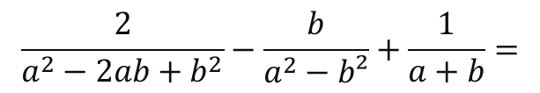
Bsp.) Stelle mit einem Bruch dar. Vereinfache so weit wie möglich.
$$\frac{2}{a^{2}−2ab+b^{2}}−\frac{b}{a^{2}−b²}+\frac{1}{a+b}=$$

